Slide 1
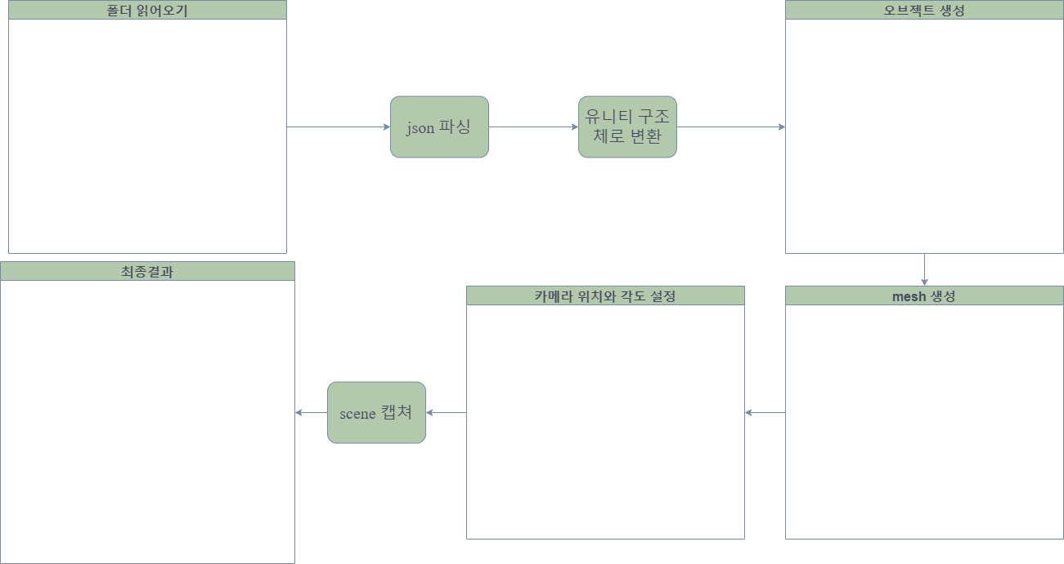
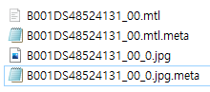
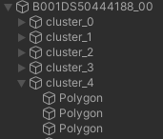
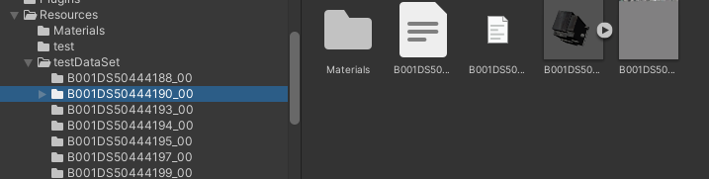
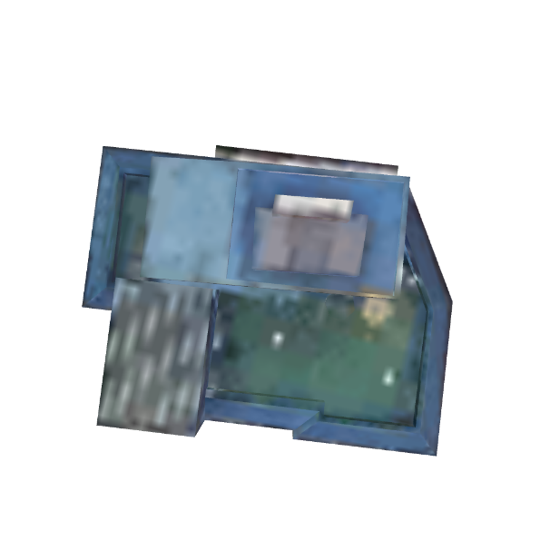
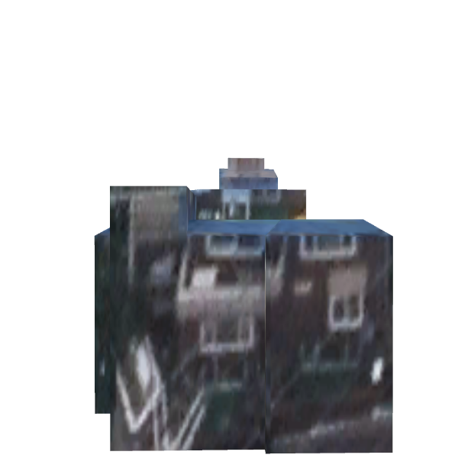
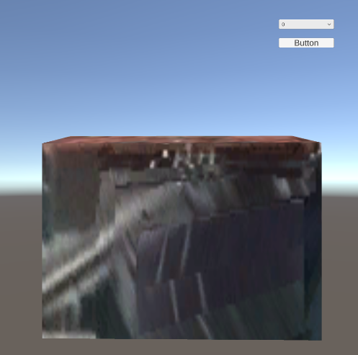
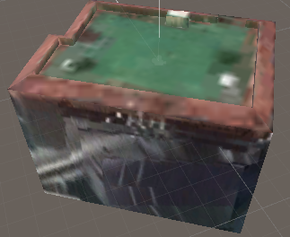
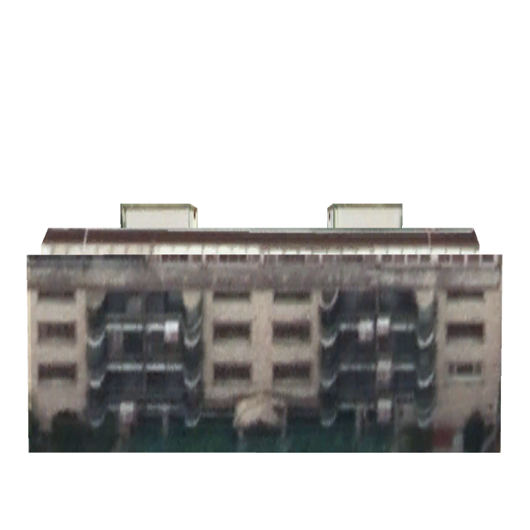
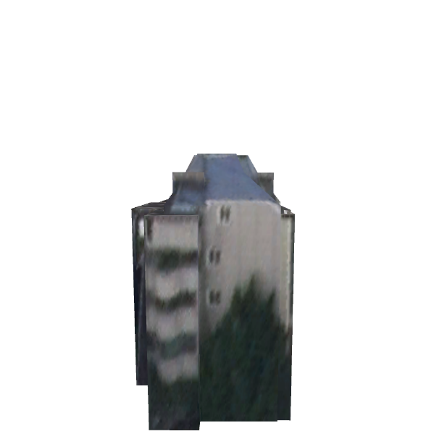

Slide 2
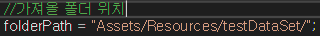
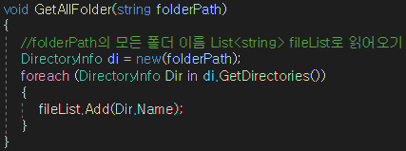
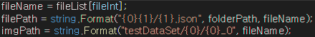
폴더 읽어오기
-> 읽어올 폴더 위치 folderPath로 저장
사용할 폴더를 /Assets/Resoures 내부에 import 해야 jpg파일을 읽어올 수 있음
-> folderPath 위치 내의 모든 폴더 이름 List<string> fileList에 저장
-> folderPath와 저장된 이름을 사용해서 가져올 json파일 위치와 jpg파일 위치 생성
유니티에서 texture 이미지 파일을 가져올 때 /Assets/Resources 내부에 있어야 하며,
파일 위치는 /Assets/Resources 이후의 경로만 작성해야 함
따라서 folderPath가 변경되면 이에 맞게 imgPath = “[변경된폴더이름]/…”로 변경해야함
.json, .jpg 파일

Slide 3
2. json 파싱
TMI tmiLists = JsonConvert.DeserializeObject<TMI>(File.ReadAllText(filePath));
tmiLists (Tmi) | faceNameList (List<string>)
 | material_0 (FaceItemsDTO) | faceFileList (List<object>)
 |  | faceList (List<List<string>>)
 |  | clusterNum (int)
 |  | clusters (List<ClusterItemDTO>) | faceIndex (List<int>)
 |  |  | uvArea (double)
 |  |  | avgNormVector (List<double>)
 | objContent (ObjContentDTO) | vector (List<List<double>>)
 |  | vectorOffsets (List<List<double>>)
 |  | uv (List<List<double>>)

Slide 4
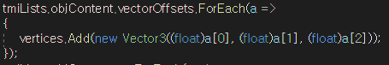
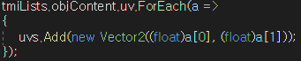
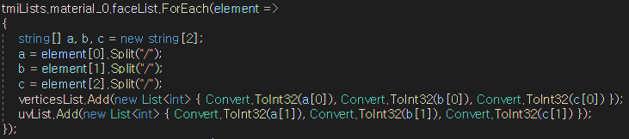
3. 유니티 구조체로 변환
유니티에서 사용하는 좌표 정보는 float 배열인 vector3 (3차원), vector2 (2차원) 형태
json파일을 파싱하면 double 다중배열로 저장되어서 변환해주어야함
-> tmi 클래스 내의 좌표와 관련된 변수들 유니티 구조체로 변환 (double형 -> float형)
List<vector3> vertices = mesh 점들의 3차원 좌표
List<vector2> uvs = uv 점들의 2차원 좌표
List<vector3> normVector = 각 cluster의 평균 벡터
-> List<List<string>> 형태로 되어있는 faceList “/”를 기준으로 분리해서
각각 List<List<int>>인 verticesList와 uvList로 변환
faceList = { [“29/1”, “30/2”, “25/3”], …} => verticesList = { {29, 30, 25}, …}
=> uvList = { [1, 2, 3], …}

Slide 5
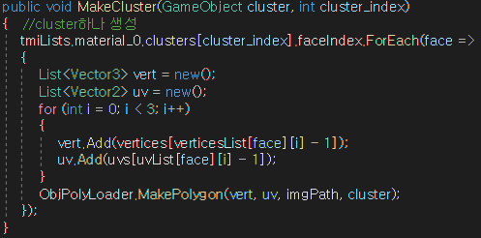
4. 오브젝트 생성
1) 부모 오브젝트 생성
2) cluster 오브젝트 생성 (parent의 자식 오브젝트)
(tmiLists.material_0.clusterNum(cluster 개수) 만큼 반복)
3) mesh 정보 저장
tmiLists.material_0.clusters[cluster_index].faceIndex = 오브젝트의 cluster를 구성하는 모든 mesh 인덱스
불러온 후 각 메쉬에 해당하는 vertices와 uvs를 verticesList와 uvList를 사용해서 찾은 후 vert와 uv에 저장
부모 오브젝트 생성 -> 오브젝트 내의 cluster 생성 -> cluster 내의 mesh 생성
5. mesh 생성

Slide 6
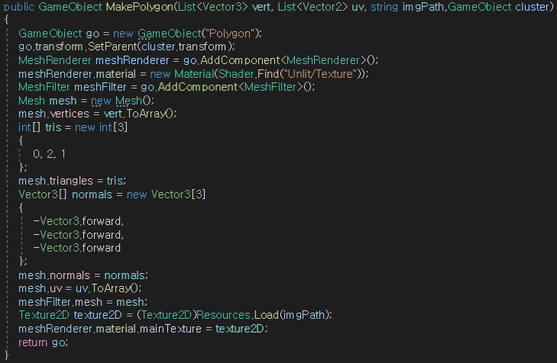
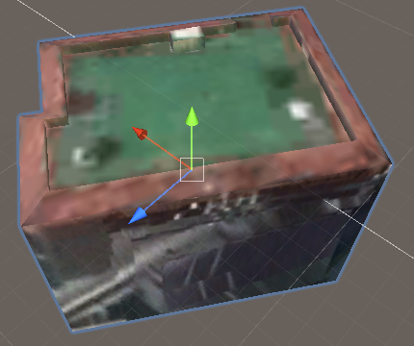
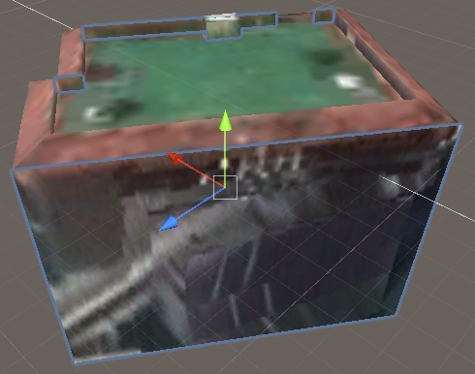
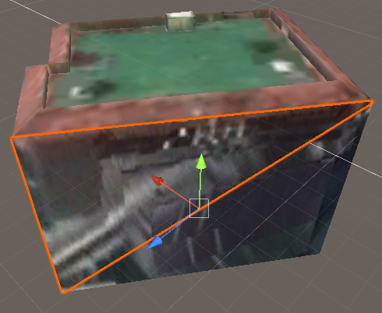
Mesh 생성 스크립트
오브젝트 생성 후 Hierarchy 창
전체 오브젝트
cluster 하나
mesh(polygon) 하나

Slide 7
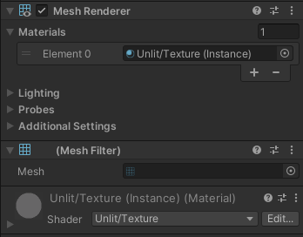
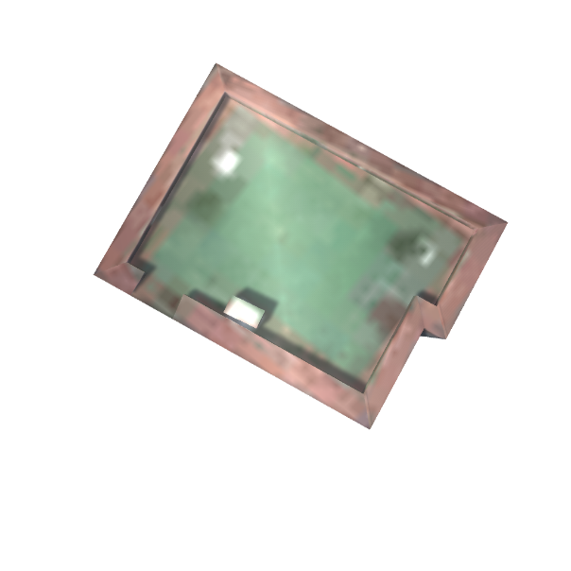
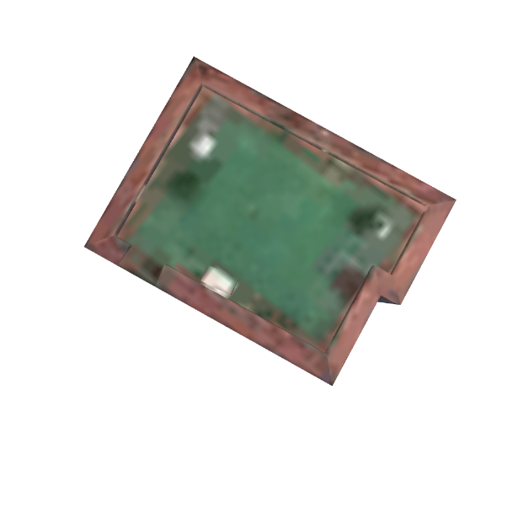
5. Mesh 생성 (Polygon)
매개변수 : List<Vector3> vert, List<Vector2> uv, string imgPath, GameObject cluster
-> mesh 오브젝트 생성
-> MeshRenderer 추가
-> meshRenderer에 “Unlit/Texture” 쉐이더의 material 생성
“Standard” “Unlit/Texture”
-> MeshFilter 추가
-> Mesh 생성
-> 생성한 mesh의 vertices, triangles, uv값 설정
mesh.vertices = mesh의 꼭짓점 위치 설정 (매개변수 vert값)
mesh.uv = 가져온 텍스쳐에서 사용할 부분의 위치 (매개변수 uv값)
mesh.triangles = mesh의 삼각형을 그리는 방향
=>(0, 2, 1)방향으로 설정해야한다. 반대 방향 (0, 1, 2)면 이미지가 반대편에서 보인다.
-> 오브젝트에 mesh 설정
-> imgPath로부터 .jpg를 Texture2D로 변환하며 가져오고 오브젝트의 material에 넣기
-> 설정된 오브젝트 출력
“Standard”쉐이더는 조명에 따라
이미지가 다르게 나오며 그림자가 생겨
빛의 영향을 받지 않는 texture형태의 쉐이더인
“Unlit/Texture”를 사용해야 한다.
생성 완료 후 mesh 오브젝트의 inspector창
(1,0) (1,1)
3 2
0 1
(0,0) (1,0)

Slide 8
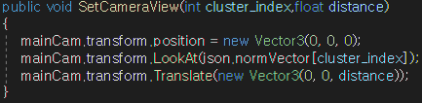
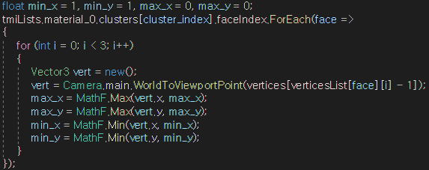
6. 카메라 위치와 각도 설정
하나의 오브젝트 생성 완료 후, 각 cluster별로 화면에 띄운 후 캡쳐해 사진으로 저장한다.
cluster를 화면에 크기와 방향에 맞게 띄우기 위해서는 화면 방향 설정 후 카메라와 오브젝트 간의 거리를 조정한다.
-> 화면 방향 설정 : Camera mainCam = Camera.main; 으로 현재 씬의 메인 카메라를 불러온 후
유니티 함수인 LookAt을 사용해 카메라가 cluster의 normVector를 향하도록 설정한다.
카메라와 오브젝트의 거리인 distance는
-30을 기본으로 한다.
오브젝트가 화면에 잘리지도 않고 너무 멀지도 않게 뜨도록 카메라와의 거리를 조정한다.
-> cluster를 이루는 모든 메쉬들의 vertices들의 3차원 좌표를 유니티 함수로 viewport에서의 2차원 좌표로 변환
(WorldToViewportPoint : 3차원 world좌표를 2차원 viewport좌표로 변환)
-> 변환한 좌표값들 중 x와 y좌표의 최소, 최대값을 구한다.
viewport의 전체 크기는 1,1로 왼쪽 아래가 (0,0), 오른쪽 위가 (1,1)이다.
따라서 구한 좌표값들의 최소값은 0보다 작지 않게, 최대값은 1보다 크지 않아야 화면에서 잘리지 않는다.
가장 큰 값에 맞춰 화면을 조정하기 위해 0.5f를 뺀 값의 절대값들 중 최대값을 찾는다. (Mathf.Max = 최대값, Mathf.Abs = 절대값)
-> [목표거리 * 목표크기(=1) = 현재거리 * 현재크기] 이므로 [목표 거리 = 현재 거리 * 현재크기(=최대값 * 2)]으로 설정
-> 카메라 거리 설정 후 씬을 확인해 보면 오브젝트가 잘리는 경우가 있어 여유 거리를 추가해 준다.

Slide 9
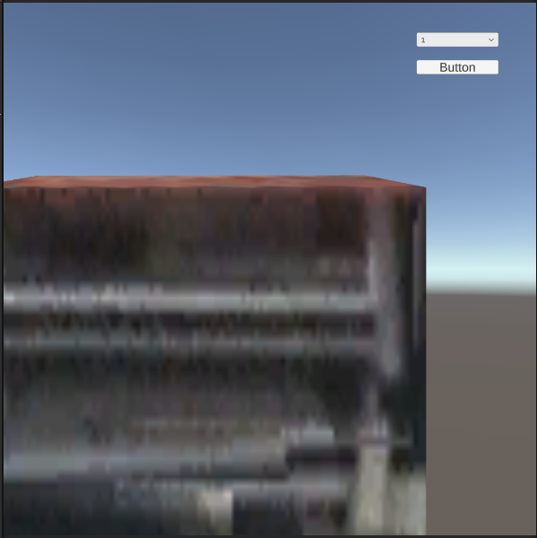
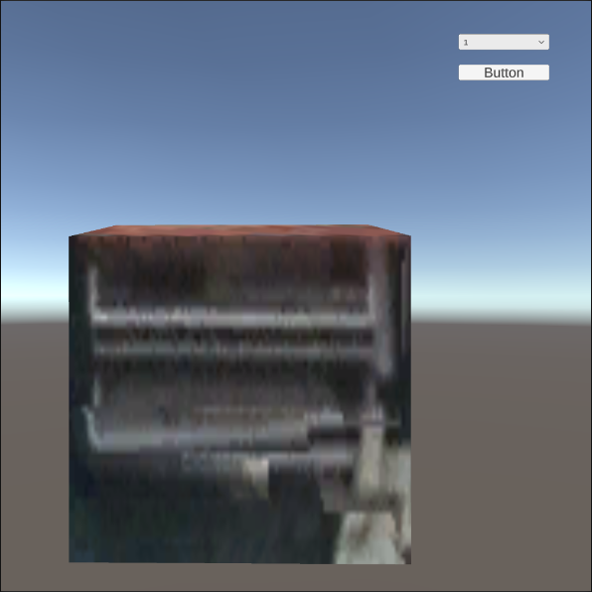
6. 카메라 위치와 각도 설정(2)
-> [목표거리 * 목표크기(=1) = 현재거리 * 현재크기] 이므로 [목표 거리 = 현재 거리 * 현재크기(=최대값 * 2)]으로 설정
-> 카메라 거리 설정 후 씬을 확인해 보면 오브젝트가 잘리는 경우가 있어
[목표거리² = 목표거리 + 60 / 목표거리] 로 적당한 거리를 추가
[목표 거리 = 현재 거리 * 현재크기(=최대값 * 2)]
[목표거리² = 목표거리 + 60 / 목표거리]

Slide 10
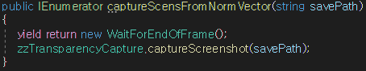
7. scene 캡쳐
-> https://assetstore.unity.com/packages/tools/transparency-capture-509?locale=ko-KR
오브젝트 외의 배경을 투명하게 해 오브젝트만 캡쳐해주는 에셋 추가
코루틴 함수 선언
-> 일반 함수에서 사용하면 yield return new WaitForEndOfFrame();이 바로 호출되고
캡쳐가 완료되기 전에 캡쳐함수 뒤의 코드들이 실행되기 때문에
완료될 때까지 다른 작업을 일시중지하기 위해 캡쳐함수를 사용하는 함수를 코루틴으로 선언
(yield return StartCoroutine(…); = 내부의 코루틴 함수가 완료되면 다음 코드로 넘어감)
-> 저장 위치는 “Assets“ 내부의 폴더로 설정
이미지 파일명 = 오브젝트이름_clusterIndex.png
최종 경로 = “유니티프로젝트위치\프로젝트이름\Assets\Img\이미지파일명"
최종 경로 예시) "C:\Users\USER\Desktop\pyj\UnityProjects\CameraControl\Assets\Img\B001DS50444188_00_0.png"

Slide 11
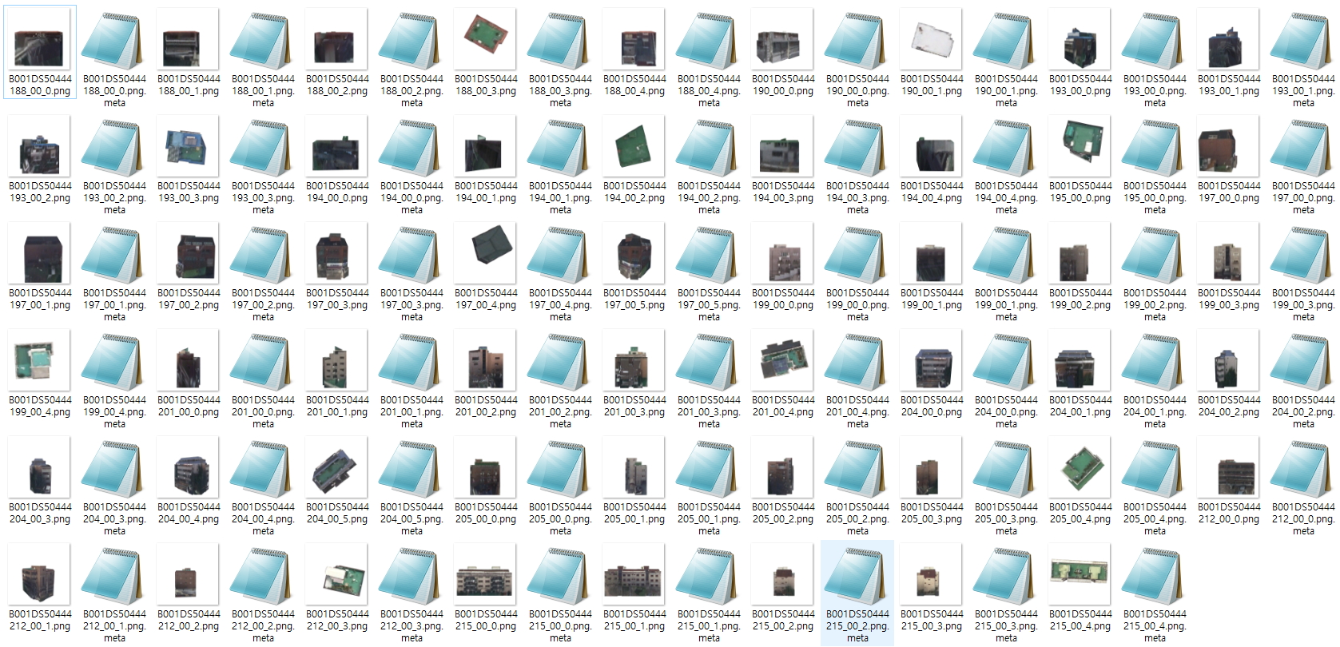
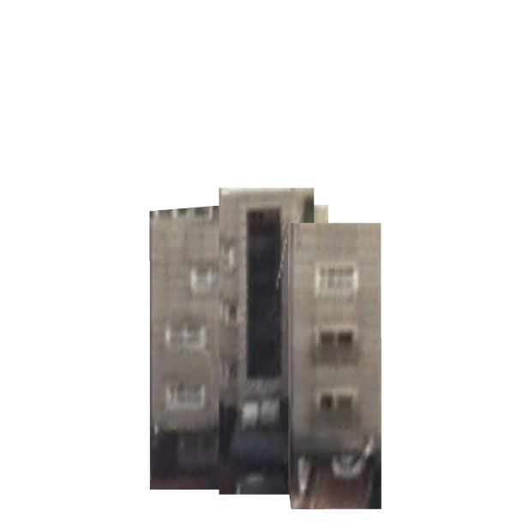
8. 최종 결과

Slide 12

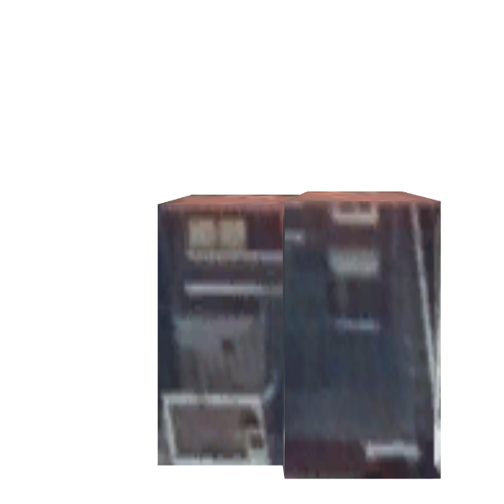
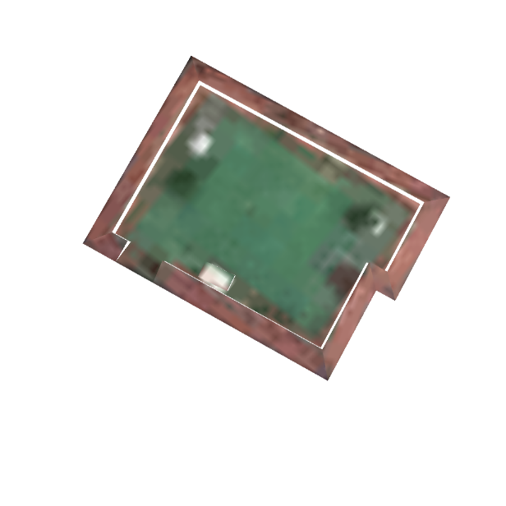
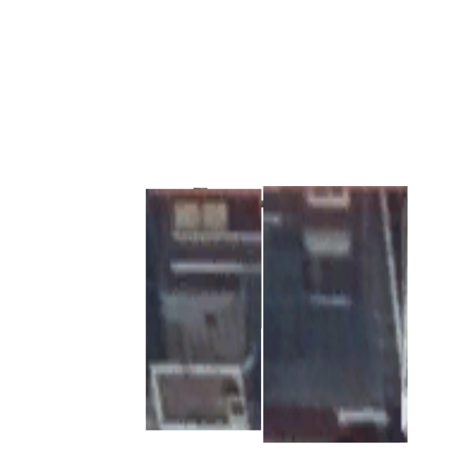
9. 이슈사항
-> 캡쳐 순서
1. 각 cluster 생성 후 캡쳐, 삭제 반복으로 실행
이미지에 다른 각도의 cluster가 포함된 경우 빈 공간이 생길 수 있다.
2. 오브젝트 생성 완료 후 cluster 캡쳐, 오브젝트 삭제로 실행
이미지에 빈 공간은 없지만 cluster 바깥쪽에 원하지 않는 다른 cluster 부분이 함께 나올 수 있다.
-> 소스파일 경로
소스파일이 유니티 프로젝트 파일 외부에 있어도 불러올 수 있어야 하지만
texture2d로 사용하기 위해 이미지를 불러올 때 파일의 위치가 “/Assets/Resources”내부에 있어야 함
오브젝트 생성 완료 후 cluster 캡쳐, 오브젝트 삭제
각 cluster 생성 후 캡쳐, 삭제 반복
총 53개의 cluster를 캡쳐하는데 걸린 시간 : 49760 ms
총 53개의 cluster를 캡쳐하는데 걸린 시간 : 49662 ms

